Slide 1
機器學習-線性回歸分析(linear regression)

Slide 2
linear regression Introduction
數據集的目標值(target)是一個連續型的值，便是一個回歸問題
回歸問題應用於房價分析、銷售額預測、貸款額度
回歸：在具有線性關係的點中，尋找一種能預測的趨勢
回歸演算法為迭代演算法(訓練結果會使預測結果越來越好
訓練時會產生誤差且知道誤差，在訓練的過程中不斷地減少誤差
線性回歸是機器學習中最基礎的模型，掌握了線性回歸模型，有利於以後更容易地理解其它復雜的模型。
線性回歸看似簡單，但是其中包含了線性代數，微積分，概率等諸多方面的知識。
線性回歸通過一個或者多個自變量(特徵) 與 因變量(目標值) 之間進行建模的回歸分析，
其中可以為一個或多個自變量(特徵) 與權重的線性組合
一元線性回歸：涉及到的變量只有一個
多元線性回歸：涉及到的變量有兩個或兩個以上

Slide 3
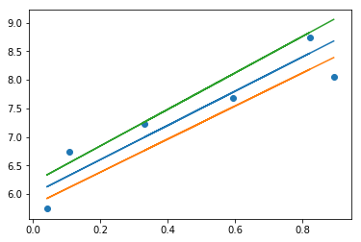
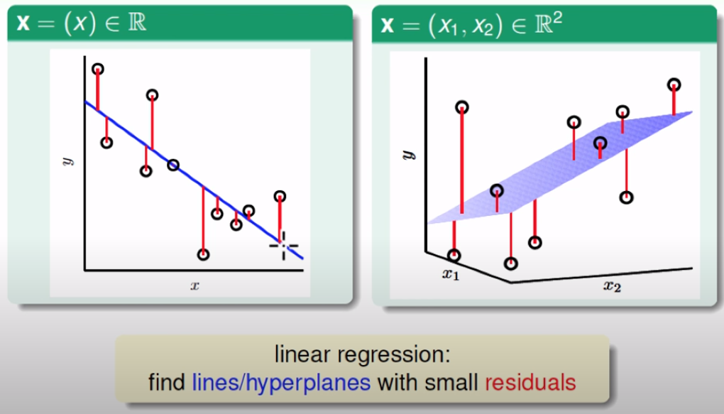
linear regression想法
哪一條比較好?
尋找出與資料(點)相差最小的一條線
一元(左)和多元(右)情況

Slide 4
linear regression演算法前提
在解 Linear Regression 這個問題通常有兩個解法(下張說明)：
已知：點集合 D 與 線性函數 F
定義：
誤差函數 = 每一個點帶進去 線性函數 F 的值（稱為誤差值）與 真實的值（實際值） 的誤差總和
誤差算法 = 最小二乘法。
目標：求出最小化誤差函數時線性函數 F 的權重
補充一點，在這邊我們的已知線性函數的意思是，我們知道函數是線性的，但不知道實際上的權重。簡單來說，我們就是想要所有的線性函數中，挑選一組離真實點最近的那一個方程式。

Slide 5
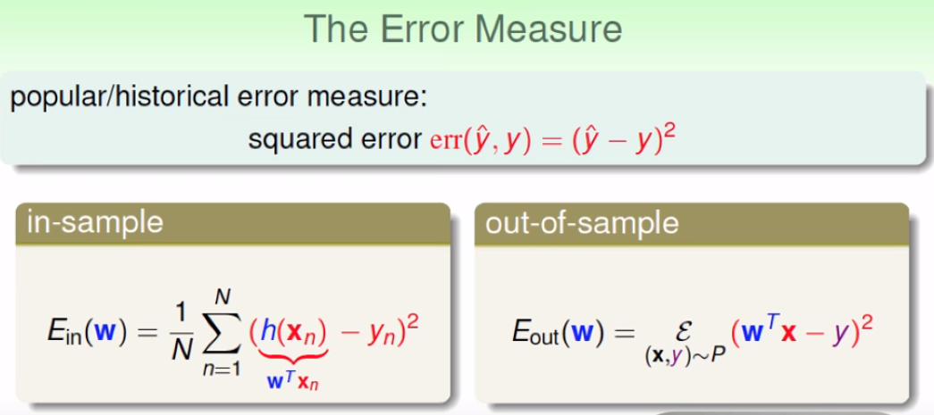
linear regression演算法1
線性方程式解（Normal Equation）
Step1：定義誤差函數的方程式。
Step2：對誤差函數(損失函數)微分求為零時的解。（因為我們知道方程式微分等於零時有最大最小值）
Step3：Done!
可直接求cost function的最小值，但較不適用於樣本非常多的情況，當特徵過於複雜，求解速度慢
Why is W^T Xn

Slide 6
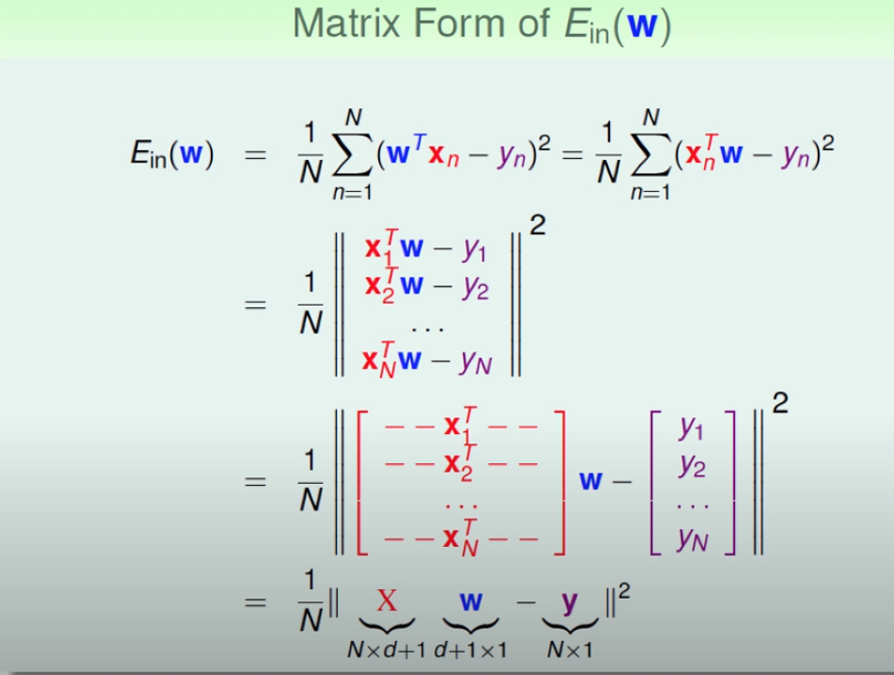
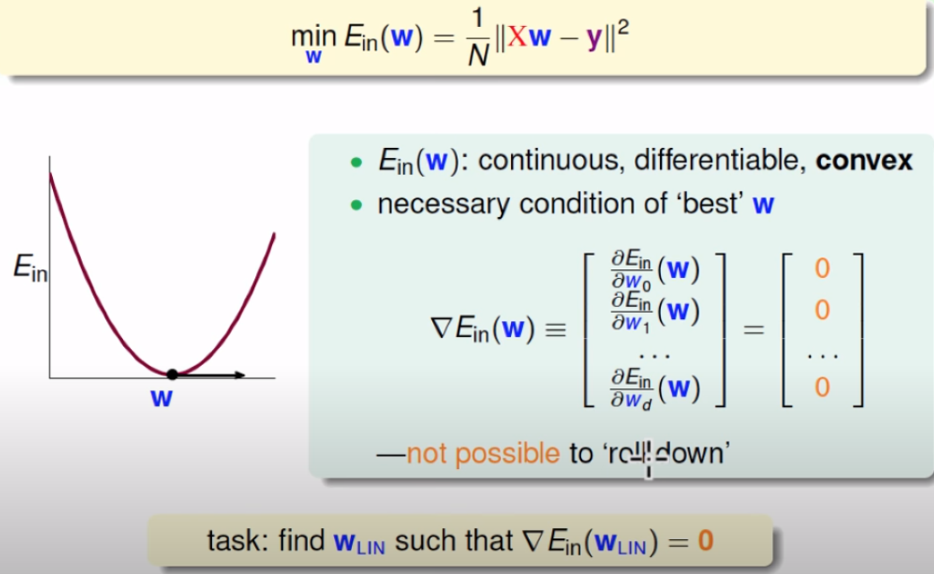
linear regression演算法1
在最低點 取梯度會是0 因此其取偏微分

Slide 7
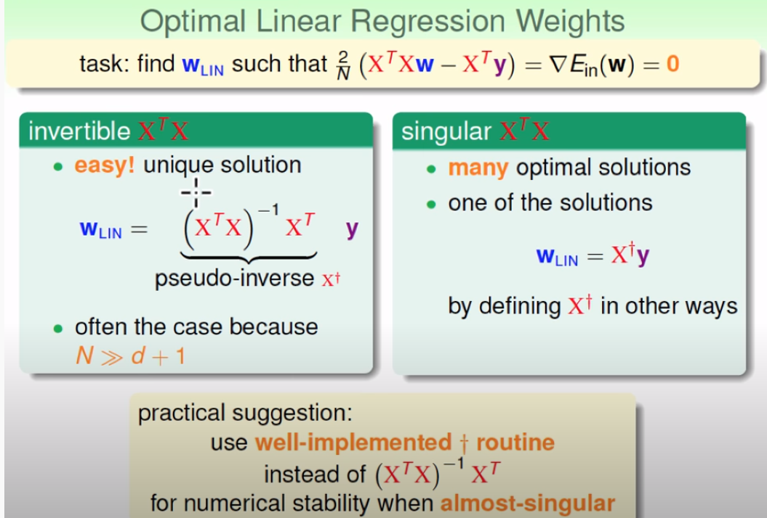
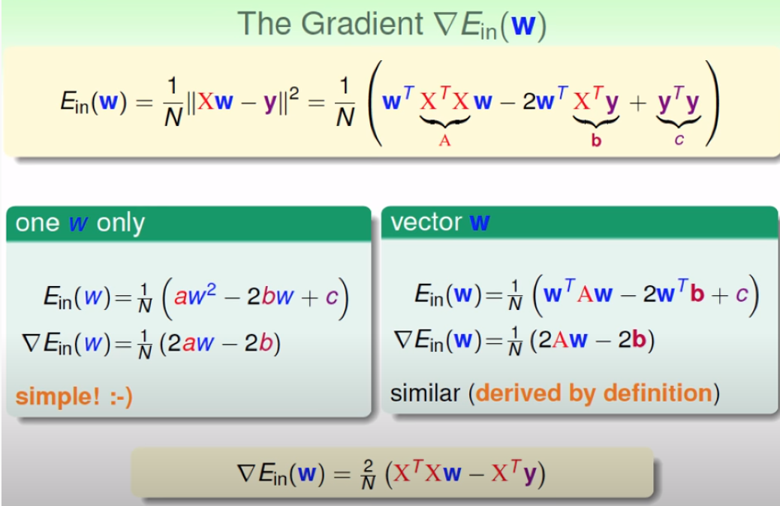
linear regression演算法1
此式為0時即為所求,移項後取得w
w即為 係數 有了係數 就才可畫出線
為何w為係數

Slide 8
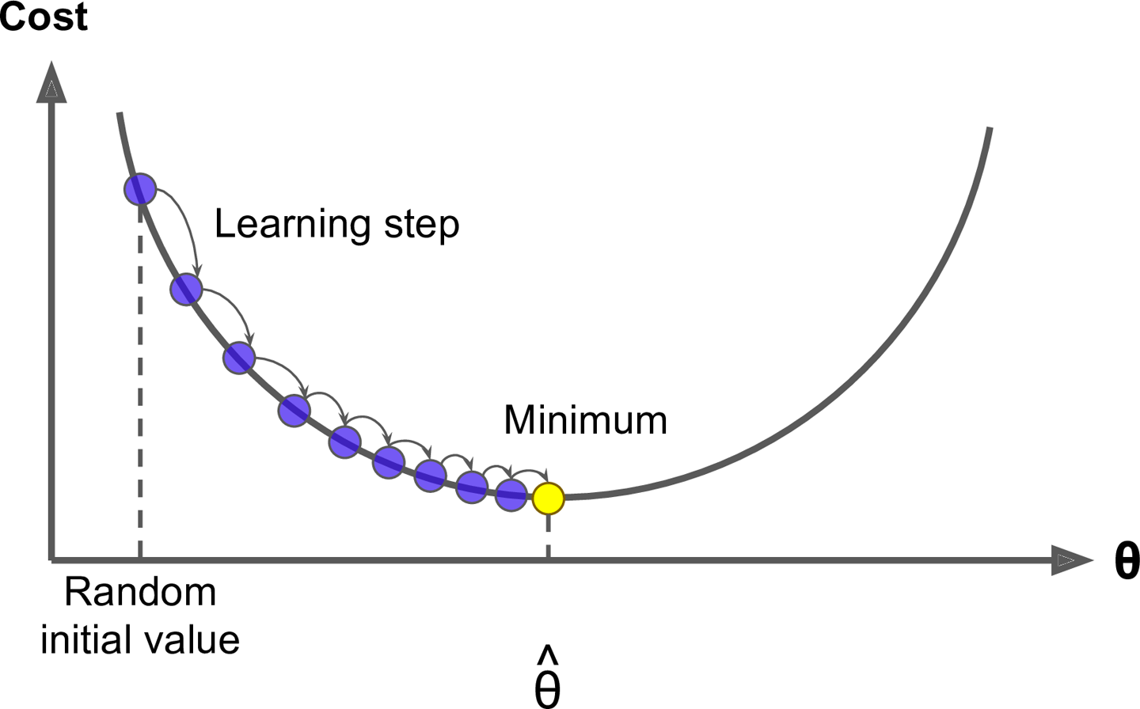
linear regression演算法2
梯度下降法（Gradient Descent）
Step1：隨機初始化權重
Step2：沿著梯度相反的方向下降
Step3：重複 Step2 直到誤差函數夠小
Step4：Done!
梯度相反方向代表著往最低點前進，概念可以想成是爬山，慢慢往下爬。這邊值得討論的是梯度相反的方向下降的幅度，稱為學習率，通常不會設太大。最終的解，有可能找不到一個最佳解，就可能會造成震盪。
梯度下降法種類
沿著這個函數下降的方向找，最後能找到山谷的最低點，每次跨出一步都會更新w值
通常使用在面對訓練數據規模十分龐大的任務

Slide 9
sklearn中LinearRegression是哪一種?
我們知道，線性回歸方程的參數，可以用梯度下降法求解，或者用正規方程求解。那sklearn.linear_model.LinearRegression中，是不是可以指定求解方式呢？能不能從中獲取梯度相關信息呢？
參考LinearRegression文檔，發現並不能指定用梯度下降法求解，或者用正規方程求解該線性回歸，更不能獲取該線性回歸梯度相關的信息。
其中，線性回歸方程的參數獲取，主要靠這兩個方法：sparse_lsqr()或linalg.lstsq()。若訓練集X是稀疏矩陣，則用sparse_lsqr()，否則用linalg.lstsq()。
這裡是用scipy.linalg.lstsq()方法來計算線性回歸方程參數的，sklearn.linear_model.LinearRegression是用普通的最小二乘（OLS）(最小平方法)法求解線性回歸方程參數的。
sklearn.linear_model.LinearRegression求解線性回歸方程參數時，首先判斷訓練集X是不是稀疏矩陣，如是，就用Golub & Kahan雙對角線化過程方法來求解；否則就調用C庫LAPACK中的用基於分治法的奇異值分解來求解。
這些解法都跟梯度下降沒有半毛錢的關係，可見常見的求解線性回歸方程參數理論與實際用代碼實現的數值解法還是有很大區別。
奇異值分解（Singular Value Decomposition） 稀疏矩陣

Slide 10
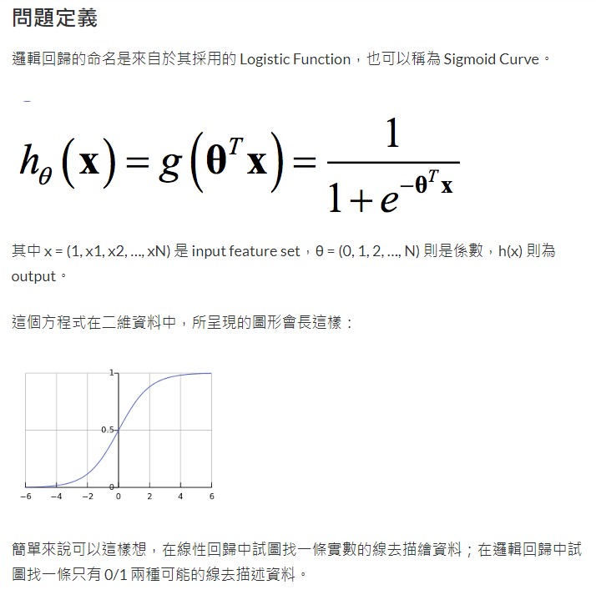
邏輯回歸（Logistic Regression）
邏輯回歸（Logistic Regression）是延伸自線性回歸（Linear Regression）的一種變形。「回歸」一般來說指的是輸出變量為連續值的方法，而「分類」的輸出變量是離散型（Discrete）的。所以實際上，邏輯回歸是用於分類的方法，而不是回歸。
粗淺來說就是使用一種函數使數據變為界於0~1的數字再將數據分為1 或0

Slide 11
參考資料
線性回歸(Linear Regression)
機器學習演算法 - 線性回歸與邏輯回歸
itread01機器學習---線性回歸（Machine Learning Linear Regression）
機器學習-線性回歸分析(linear regression)
連續變數
sklearn中LinearRegression关键源码解读
台大教授林軒田Linear Regression :: Linear Regression Problem @ Machine Learning Foundations (機器學習基石)
台大教授林軒田Linear Regression :: Linear Regression Algorithm @ Machine Learning Foundations (機器學習基石)

Slide 12
損失函數參考資料
機器/深度學習: 基礎介紹-損失函數(loss function)
機器學習之常見的損失函數(loss function)

Slide 13
補充:連續變數（continuous variable）
在統計學中,變數按變數值是否連續可分為連續變數與離散變數兩種.
在一定區間內可以任意取值的變數叫連續變數,其數值是連續不斷的,相鄰兩個數值可作無限分割,即可取無限個數值.例如,生產零件的規格尺寸,人體測量的身高,體重,胸圍等為連續變數,其數值只能用測量或計量的方法取得.
反之,其數值只能用自然數或整數單位計算的則為離散變數.例如,企業個數,職工人數,設備台數等,只能按計量單位數計數,這種變數的數值一般用計數方法取得.
性質：符號x如果能夠表示對象集合S中的任意元素，就是變數。如果變數的域(即對象的集合S)是離散的，該變數就是離散變數；如果它的域是連續的，它就是連續變數。
連續變數由於不能一一列舉其變數值，只能採用組距式的分組方式，且相鄰的組限必須重疊。如以總產值、商品銷售額、勞動生產率、工資等為標誌進行分組，就只能是相鄰組限重疊的組距式分組。
返回第2頁

Slide 14

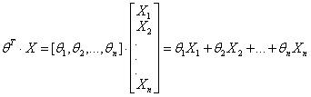
補充:Why is W^T Xn

Slide 15
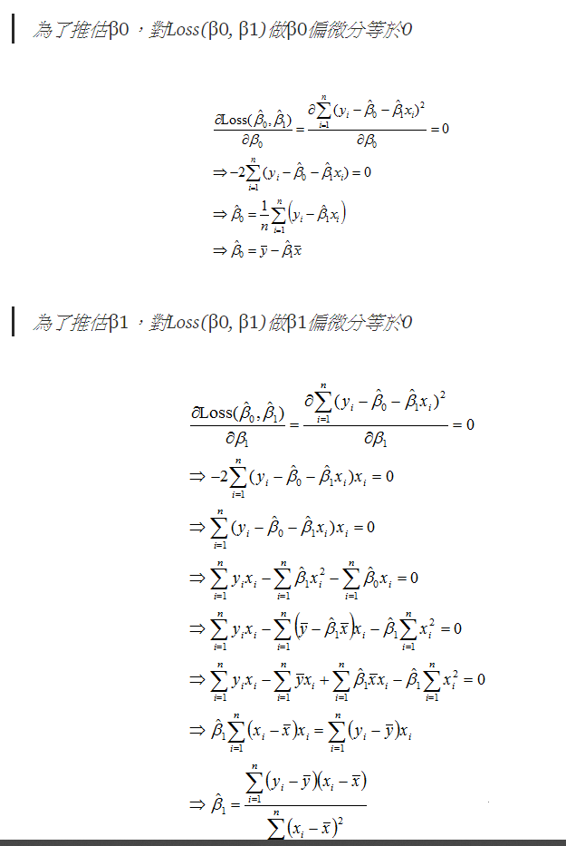
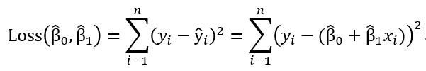
補充:為何w為係數

Slide 16
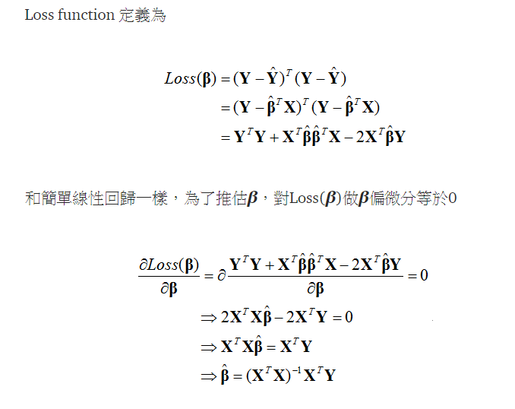
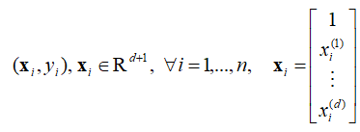

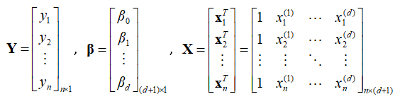
補充:為何w為係數
返回第7頁

Slide 17
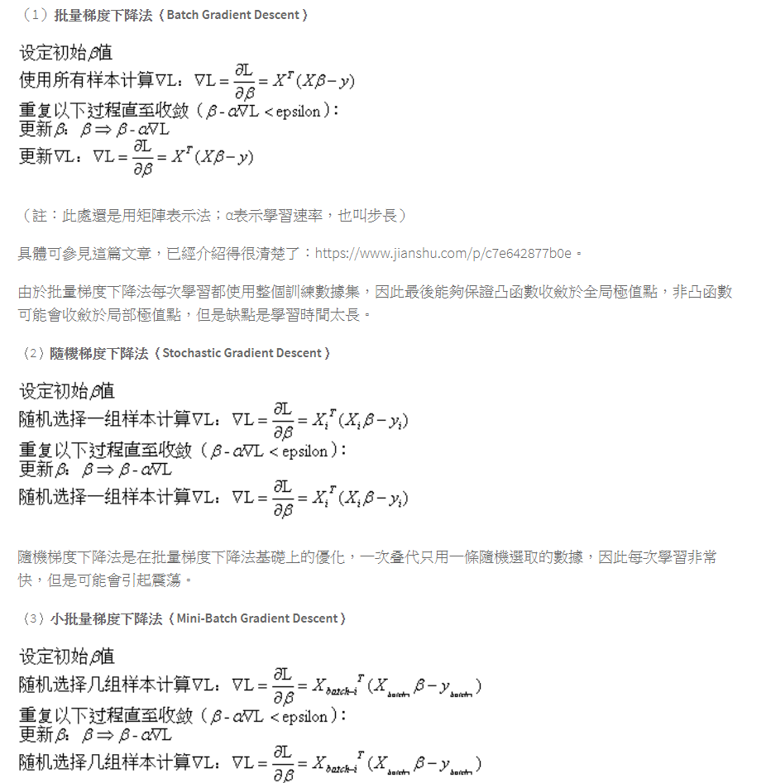
補充:梯度下降法種類
小批量梯度下降法結合了批量梯度下降法和隨機梯度下降法的優點，一次叠代多條數據，如果Batch Size選擇合理，不僅收斂速度比SGD更快，而且在最優解附近的跳動也不會很大。
總結：梯度下降算法針對凸函數是可以收斂到全局最優點的，但是很多模型是非線性結構，一般屬於非凸問題，這意味著存在很多局部最優點（鞍點）。采用梯度下降算法可能會陷入局部最優，這是最令人頭疼的問題。因此，人們在梯度下降算法的基礎上又開發了很多其它優化算法，如：Momentum，AdaGrad、AdaDelta、RMSProp、Adam等。梯度下降算法中一個非常重要的參數是學習速率α，適當的學習速率很重要：學習速率過小時收斂速度慢，而過大時導致訓練震蕩，而且可能會發散（diverge）。理想的梯度下降算法要滿足兩點：收斂速度快，能全局收斂。
返回第8頁

Slide 18
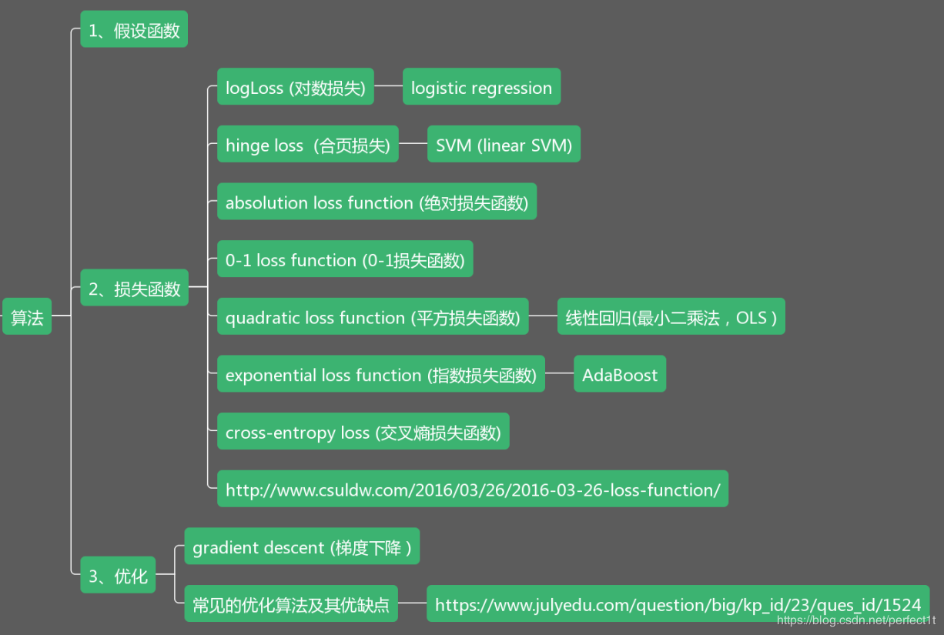
補充:損失函數種類
在機器學習中，通常把模型關於單個樣本預測值與真實值的差稱爲損失，損失越小，模型越好，而用於計算損失的函數稱爲損失函數。本文介紹的主要有以下的一些損失函數。
logLoss (對數損失函數，LR)
hinge loss (合頁損失函數，SVM)
exp-loss (指數損失函數，AdaBoost)
cross-entropy loss (交叉熵損失函數，Softmax)
quadratic loss (平方誤差損失函數，線性迴歸)
absolution loss (絕對值損失函數， )
0-1 loss (0-1損失函數)

